Slide 1
Lesson 13 使用者互動
Horazon

Slide 2
[通用]遊戲引擎功能
視覺與渲染
物理模擬
動畫系統
音效與音樂
使用者互動 (輸入&回應)
使用者介面 (UI)
場景與資源管理
遊戲邏輯與腳本

Slide 3
使用者互動
遊戲與影片或其他媒介的不同，就是遊戲多了互動的部分，互動由兩塊組成，輸入 & 輸出(回應)
而輸出回饋方面，可大致分為以下
視覺回饋
聽覺回饋
邏輯回饋 : 分數、等級、裝備等
觸覺回饋 : 控制器震動
可以思考一下，開槍打中敵人整體有幾種回饋

Slide 4
使用者回應
視覺回饋
角色動作、特效、介面修改
聽覺回饋
播放聲音
邏輯回饋 : 分數、等級、裝備等
撰寫程式的方式製作改變「資料」，有需要也會更新介面
觸覺回饋 : 控制器震動
撰寫程式可達成

Slide 5
使用者輸入
鍵盤輸入
滑鼠輸入
觸控輸入 (手機、平板等)
控制器輸入 (手把、大搖)
VR、AR設備相關
Unity的2個輸入系統
傳統輸入
Input Manager (輸入管理器、舊版)
Input System (輸入系統、新版)

Slide 6
遊戲迴圈
while(true) //迴圈
{
接受玩家輸入;
處理遊戲邏輯;
渲染遊戲畫面;
等待;
}

Slide 7

使用者輸入 (鍵盤 & 手把)
XXXUp ： 放開按鈕的瞬間
XXXDown :按下按鈕的瞬間
XXX : 按住按鈕的時間 (連續觸發)
KeyCode：按鍵
有鍵盤、手把、滑鼠按鍵等

Slide 8
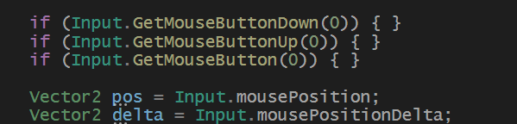
使用者輸入 (滑鼠)
一樣有Down/Up/一般三種
數字 0=左鍵、1=右鍵
可以獲得滑鼠指標的位置 以及 瞬間移動量 (delta)

Slide 9
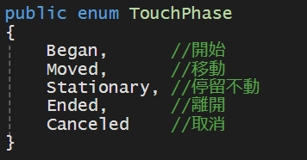

使用者輸入 (觸控)
這邊的邏輯稍微不同，是用不同階段來控制
數字0 = 第一個觸控的手指
可以寫多點觸控，通常較為複雜
一樣可以查詢各種資訊
位置、位置變化、觸控時間..

Slide 10
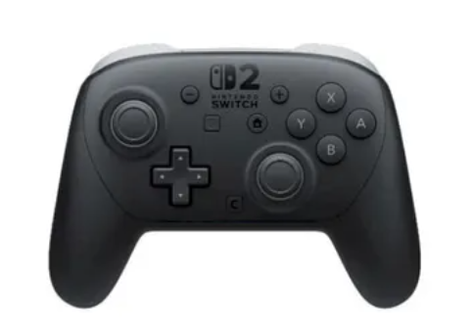
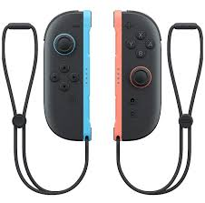
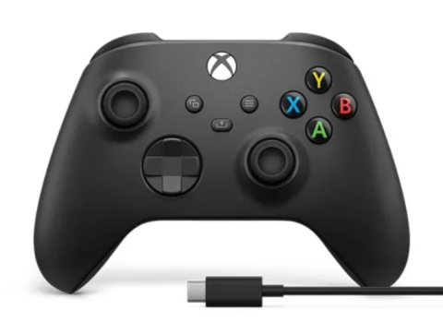
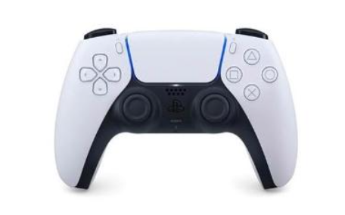
使用者輸入 (手把)
由於手把有很多種類，所以按鈕的部分是用0~19來標記，相關對應按鈕請自行查詢
另外部分按鈕可得到一個 0.0~1.0的數字
左搖桿
最後方LT/RT (L2/R2)按鈕

Slide 11
使用者輸入
以上所有內容 & 這一段內容都是 Input Manager (輸入管理器、舊版)
由於現在跨平台遊戲較多，電腦玩家也開始喜歡用手把玩遊戲。
鍵盤：ESC
滑鼠：右鍵
????
取消
手把：B
手把：O

Slide 12
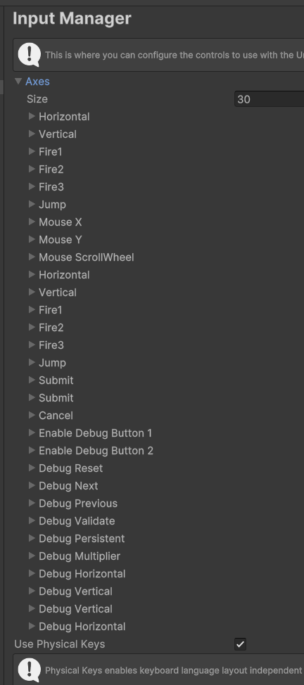
Input Manager (舊版)
Edit > Project Setting >
找Input Manager
這邊可以看到(小於)30種不同的行為 & 顯示的名稱，你甚至可以自行撰寫

Slide 13
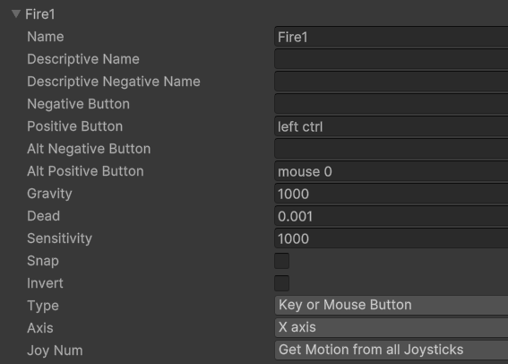
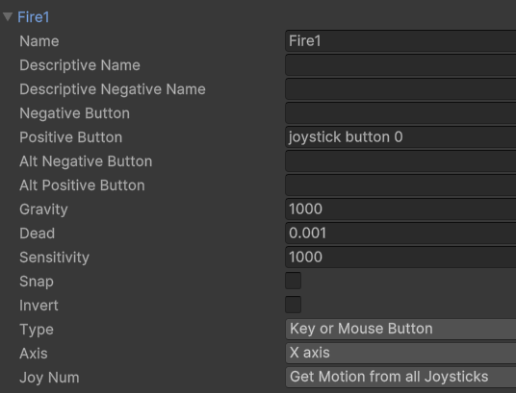

Input Manager (舊版)
以Fire1 (名稱)為例，這些都可以觸發
鍵盤按鈕 左ctrl
滑鼠左鍵
手把按鈕 0
此時在程式中就可以改為

Slide 14
Input System (輸入系統、新版)
這是Unity目前主推的新板，使用「Action-based」設計，可支援多種裝置與複雜輸入。
在6000版本中，會預設開啟
在舊版本中，必須去Package Manager中安裝
安裝完成後建立一些設定檔案

Slide 15
Input System (輸入系統、新版)
使用「Action-based」設計，可支援多種裝置與複雜輸入。
Action（動作）
Binding（綁定）
Action Map（動作組）
Control Scheme（控制方案）

Slide 16
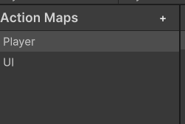
Input System (輸入系統、新版)
Action Map（動作組）
把一組相關動作歸類在一起。 例如：
Player（移動、跳躍、攻擊）
UI（確認、取消、導覽）

Slide 17
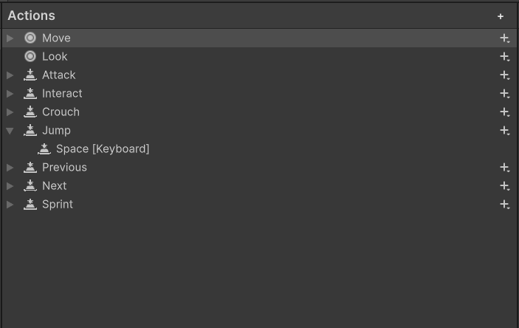
Input System (輸入系統、新版)
Action (動作)
代表玩家想做的事。
例如：
Move（移動）
Jump（跳躍）
Fire（開火）

Slide 18
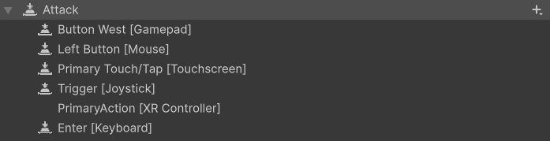
Input System (輸入系統、新版)
Binding（綁定）
定義「哪個輸入裝置的按鍵」觸發這個動作。 以範例來說，攻擊被綁定至：
手把左按鍵、滑鼠左鍵、鍵盤的Enter
搖桿的某個按鈕、觸控第一個點
XR的主按鈕

Slide 19
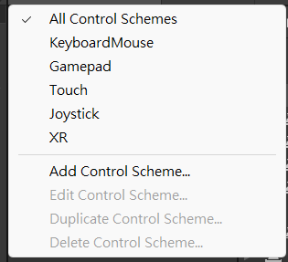
Input System (輸入系統、新版)
Control Scheme（控制方案）
針對不同平台或裝置設定對應的操作方式。 例如：
鍵盤＋滑鼠
手把
觸控螢幕
搖桿
XR

Slide 20
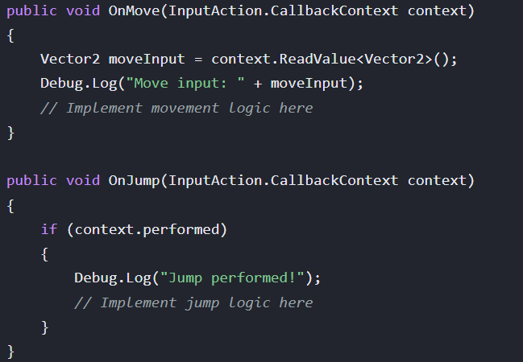
Input System (輸入系統、新版)
這邊我們通常就部會使用事件回呼(callback)的方式，去取得指令並執行遊戲邏輯。
該操作的回呼會帶有資料(context)，而他的已執行(performed)會為true，就可以做下一步指令。

Slide 21
總結
Unity的2個輸入系統
傳統輸入
Input Manager (輸入管理器、舊版)
Input System (輸入系統、新版)
Input System在使用上較麻煩及較難理解。如果大家專題要使用，建議使用Input Manager的方式，如果只侷限在鍵盤操作，也可以考慮傳統輸入

